Slide 1
Universidade Aberta do Sus – Unasus Universidade Federal de Pelotas Especialização em Saúde da Família Modalidade a Distância Turma 4 QUALIFICAÇÃO DO O PROGRAMA DE SAÚDE DO IDOSO NA UNIDADE DE SAÚDE DA FAMÍLIA LAGOA VERDE, QUITANDINHA – PARANÁ Especializanda: Mirelly Katheleen Zetychi Orientadora: Angélica Ozório Linhares

Slide 2
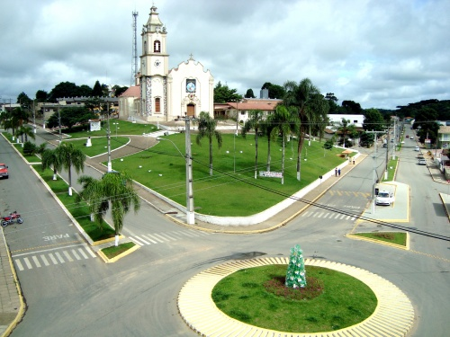
Fonte: Zetychi, 2014

Slide 3
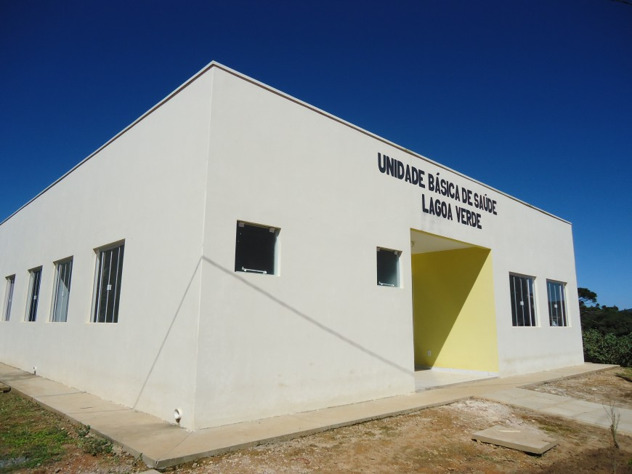
Fonte: Zetychi, 2014

Slide 4
As ações que eram desenvolvidas na UBSF são: atividades de grupo, promoção da saúde, controle da hipertensão arterial e diabetes mellitus, temas relacionados à sexualidade, doenças sexualmente transmissíveis e Aids.

Slide 5
Objetivos
Objetivo Geral
Melhorar a atenção à saúde do idoso.

Slide 6
Metodologia
Ações Realizadas
Este projeto está estruturado para ser desenvolvido no período de 4 meses na Unidade de Saúde da Família (USF) Lagoa Verde, no Município de Quitandinha - Paraná. Participarão da intervenção 38 idosos de 60 a 83 anos. O que foi realizado foi o início do cadastro de idosos da área durante uma consulta individualizada pelo profissional médico, foi considerado apenas o que foi atendido nos meses de intervenção. Será utilizado o protocolo do Ministério da Saúde, Caderno de Atenção Básica nº 19, Brasília 2006.

Slide 7
Objetivos, Metas e Resultados
Objetivo: Ampliar a cobertura de acompanhamento de idosos.
Meta: Ampliar a cobertura dos idosos da área com acompanhamento na unidade de saúde para 80%.
Resultado: No primeiro mês foram cadastrados 20 idosos chegando ao final das 16 semanas com 38 idosos cadastrados, representando apenas 8,6 % da cobertura como é apresentado na figura 1, já que a estimativa inicial era de 440 idosos.

Slide 8
Figura 1 – Gráfico da cobertura do programa de atenção à saúde do idoso na UBS Lagoa Verde, Quitandinha, PR, 2014

Slide 9
Meta: Cadastrar 100% dos idosos acamados ou com problemas de locomoção.
Resultado: Observou-se que no primeiro mês 3 foram cadastrados e no restante da intervenção apenas 5 idosos no total foram cadastrados, representando 15,6% dos 32 idosos com problemas de locomoção, como pode ser observado na figura 2.

Slide 10
Figura 2 – Gráfico da proporção de idosos acamados ou com problemas de locomoção na UBS Lagoa Verde, Quitandinha, PR, 2014

Slide 11
Meta: Realizar visita domiciliar a 100% dos idosos acamados ou com problemas de locomoção.
Meta: Rastrear 100% dos idosos para Hipertensão Arterial Sistêmica (HAS).
Rastrear 100% dos idosos com pressão arterial sustentada maior que 135/80 mmHg para Diabetes Mellitus (DM).

Slide 12
Metas: Ampliar a cobertura de primeira consulta odontológica para 80% dos idosos (com elaboração de plano de tratamento).
Fazer visita domiciliar odontológica de 80% dos idosos acamados ou com dificuldade de locomoção.
Objetivo 2: Melhorar a adesão dos idosos ao Programa de Atenção à Saúde do Idoso.
Meta: Buscar 100% dos idosos faltosos às consultas programadas.

Slide 13
Objetivo 3: Melhorar a qualidade da atenção ao idoso na unidade de saúde.
Meta: Realizar Avaliação Multidimensional Rápida de 100% dos idosos da área de abrangência utilizando como modelo a proposta de avaliação do Ministério da Saúde.
Meta: Realizar exame clínico apropriado em 100% das consultas, incluindo exame físico dos pés, com palpação dos pulsos tibial posterior e pedioso e medida da sensibilidade a cada 3 meses para diabéticos.

Slide 14
Meta: Realizar a solicitação de exames complementares periódicos em 100% dos idosos hipertensos e/ou diabéticos.
Meta: Avaliar acesso aos medicamentos prescritos em 100% dos idosos (considerar os idosos sem prescrição medicamentosa como com acesso a medicamentos).
Resultado: Não foi possível cumprir. No 1º e 2º mês de intervenção 90,0% dos idosos tiveram acesso aos medicamentos prescritos, já no 3º e no último mês esta proporção diminuiu, estes resultados podem ser observados na figura 3.

Slide 15
Figura 3 – Gráfico da proporção de idosos com acesso aos medicamentos prescritos UBS Lagoa Verde, Quitandinha, PR, 2014.

Slide 16
Meta: Concluir o tratamento odontológico em 80% dos idosos com primeira consulta odontológica programática.
Avaliar alterações de mucosa bucal em 80% dos idosos cadastrados.
Avaliar necessidade de prótese dentária em 80% dos idosos com primeira consulta odontológica.
Objetivo 4: Melhorar registros das informações.
Meta: Manter registro específico de 100% das pessoas idosas.
Meta: Distribuir a Caderneta de Saúde da Pessoa Idosa a 100% dos idosos cadastrados

Slide 17
Objetivo 5: Mapear os idosos de risco da área de abrangência.
Meta: Rastrear 100% das pessoas idosas para risco de morbimortalidade.
Meta: Investigar a presença de indicadores de fragilização na velhice em 100% das pessoas idosas.

Slide 18
Meta: Avaliar a rede social de 100% dos idosos.
Meta: Realizar avaliação de risco em saúde bucal em 80% dos idosos
Resultado: Conversei com o gestor para sugerir ao corpo clinico odontológico mediante encaminhamento prévio a criação de um programa de atendimento ao idoso com ênfase a prevenção e tratamento da cárie, doença periodontal incluindo bem como a recuperação protética quando houver disponibilidade.

Slide 19
Objetivo 6: Promover a saúde.
Meta: Garantir orientação nutricional para hábitos alimentares saudáveis a 100% das pessoas idosas.
Meta: Garantir orientação para a prática de atividade física regular a 100% idosos.
Meta: Garantir orientações individuais sobre higiene bucal (incluindo higiene de próteses dentárias) para 100% dos idosos cadastrados com primeira consulta odontológica programática.
Meta: Garantir ações coletivas de educação em saúde bucal para 100% dos idosos cadastrados.

Slide 20
Resultados
Pode ser citado como principal aspecto positivo desta intervenção o início do cadastramento dos idosos usuários da UBS, mesmo que timidamente já foi possível iniciar este processo de forma organizada e planejada.
Como aspectos negativos podemos citar a dificuldade no cadastramento da maior parte dos idosos da área da UBS, devido à ausência de ACS e de médicos e de enfermeiros e a falta de equipe de saúde bucal no município. Já está sendo realizado um processo seletivo para a contratação desses profissionais e mais ACS para a unidade.

Slide 21
Discussão
Este trabalho foi importante para a equipe da UBS de Lagoa Verde porque, a partir dele, os membros da equipe prestam um atendimento diferenciado ao idoso, com prioridade, acolhida e humanismo.
Para o serviço também foi importante, pois esta ação normatizou o atendimento ao idoso e iniciou o cadastramento dos mesmos na área de abrangência, possibilitando para o futuro, o desenvolvimento de outras ações em saúde do idoso. Além disso, a intervenção já foi incorporada à rotina do serviço, a enfermeira da unidade ficou bastante motivada e pretende dar continuidade ao projeto.

Slide 22
Reflexão Crítica Sobre o Processo Pessoal de aprendizagem
As minhas expectativas iniciais em relação ao curso foram superadas no decorrer do mesmo. Eu esperava que o curso fosse mais simples, que não tivesse uma abordagem tão ampla, possibilitando um aprendizado em cada etapa do curso.
O curso foi muito importante para a minha prática profissional porque possibilitou um olhar diferenciado para a rotina da UBS, a qualificação da assistência prestada, a coleta de dados, sistematização dos mesmos e a análise dos dados gerados, revertendo numa melhora da assistência prestada.

Slide 23
Os aprendizados mais importantes com o curso foram as trocas de experiências com colegas de outros municípios, mostrando que independente do local, os problemas com a saúde, são os mesmos, as dificuldades são as mesmas sentidas pelos colegas. Apesar de todas as dificuldades, irei continuar aplicando as ações desenvolvidas durante a intervenção para buscar atingir as metas em 100% para todos os objetivos.
Consideramos que a intervenção foi muito gratificante, pois possibilitou um olhar mais atento ao idoso, tornando sua assistência em saúde mais qualificada e humanizada.

Slide 24
REFERÊNCIAS
Brasil. Ministério da Saúde. Secretaria de Atenção à Saúde. Departamento de Atenção Básica. Envelhecimento e saúde da pessoa idosa / Ministério da Saúde, Secretaria de Atenção à Saúde, Departamento de Atenção Básica – Brasília: Ministério da Saúde, 2006. 192 p. il. – (Série A. Normas e Manuais Técnicos) (Cadernos de Atenção Básica, n. 19).
Ministério da Saúde/ Datasus. Sistema de Informação da Atenção Básica. Disponível em: <http://siab.datasus.gov.br>. Acesso em: 29 jul. 2013.
Prefeitura Municipal de Quitandinha. Dados gerais. Disponível em: <http://www. quitandinha.pr.gov. br>. Acesso em: 27 jul. 2013.

Slide 25
Obrigada!

